Slide 1
《MySQL数据库应用教程》 刘瑞新主编 配套资源
第4章 表记录的操作

Slide 2
目录
第4章 表记录的操作
4.1 插入记录
4.2 修改记录
4.3 删除记录

Slide 3
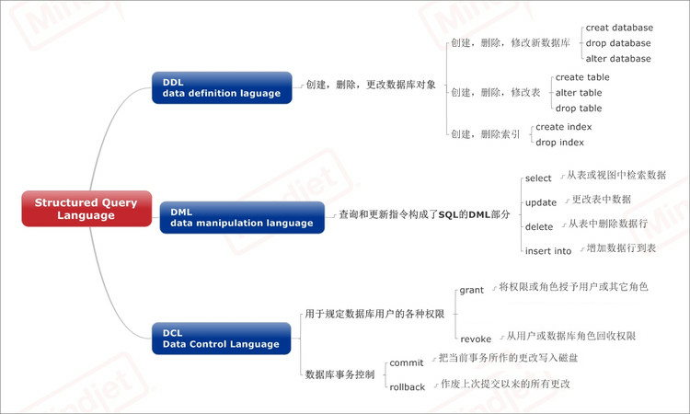

Slide 4
4.1 插入记录
插入记录是向表中插入不存在的新的记录，通过这种方式为表中增加新的数据，
通过insert语句插入新的记录。
插入的方式有：插入完整的记录、插入记录的一部分、插入多条记录和插入另一个查询的结果等。需要注意的是，在插入数据之前应使用USE语句将需要插入记录的表所在的数据库指定为当前数据库。

Slide 5
4.1 插入记录
4.1.1 插入完整记录
使用INSERT语句插入记录时，要求指定表名称和插入到新记录的值，其基本的语法格式如下：
INSERT INTO tb_name [(column1, column2, …)] VALUES (value1, value2, …);
向所有列插入值的方式有两种：指定所有列名和不指定列名。
注：使用该语句时，列名column和值value的数量必须相同，并且要保证每一个插入值的类型要与
对应列的数据类型匹配。

Slide 6
4.1 插入记录
1. 在INSERT语句中指定列名
INSERT INTO tb_name (column1, column2, …) VALUES (value1, value2, …);
【例4-1】在studentinfo数据库中，向department表中插入一条新记录，包括所有列。
USE studentinfo;
INSERT INTO department (DepartmentID, DepartmentName) VALUES ('10', '哲学学院');
注：列的顺序可以不是定义表时的顺序，可以是表中的部分列，但必须包括关键字列。这种方法可以
随意设置列的顺序，不需要按照表定义时列的顺序。

Slide 7
4.1 插入记录
2. 在INSERT语句中指定列名
INSERT INTO tb_name SET column_1=value_1， column_2=value_2,…;
【例4-1】在studentinfo数据库中，向student表中插入一条新记录。
USE studentinfo;
INSERT INTO student SET StudentID='202270010105', StudentName='刘丽';
注：列的顺序可以不是定义表时的顺序，可以是表中的部分列。这种方法可以
随意设置列的顺序，不需要按照表定义时列的顺序。

Slide 8
4.1 插入记录
3. 在INSERT语句中不指定列名
INSERT INTO tb_name VALUES (value1, value2, …);
注：值列表中需要为表的每一列指定值，并且值的顺序必须与表中列定义时的顺序完全相同。
【例4-2】在studentinfo数据库中，按表4-1中的数据，向department表中插入一条新记录（'40', '法学院’）。
INSERT INTO department VALUES ('40', '法学院');

Slide 9
4.1 插入记录
4.1.2 插入部分记录
INSERT INTO tb_name (column1, column2, …) VALUES (value1, value2, …);
【例4-3】在studentinfo数据库中，向课程表course中插入一条新记录，只给指定的列添加值。
INSERT INTO course (CourseID, CourseName, Credit, CourseHour, Term)
VALUES ('100101', '哲学基础', 2, 32,1);
注：只给部分列赋值，而其他列的值为表定义时的默认值，对于定义默认值的列应该允许取空值NULL。
如果某个列没有设置默认值，并且定义为非空，就必须为其赋值。否则会报错。

Slide 10
4.1 插入记录
4.1.3 插入多条记录
INSERT INTO tb_name [(column1, column2, …, columnn)]
VALUES (value11, value21, …, valuen1),
(value12, value22, …, valuen2),
… ,
(value1m, value2m, …, valuenm);
注：列名为可选项，如果省略列名，则必须为所有列依次提供数据。如果指定列名，则只需为指定列提供
数据。

Slide 11
4.1 插入记录
【例4-4】在studentinfo数据库中，向班级class表中插入5条新记录。
INSERT INTO studentinfo.class (ClassID, ClassName, ClassNum, Grade, DepartmentID)
VALUES ('2022100101', '哲学2022-1班', 25, 2022, '10'),
('2022400102', '法律2022-2班', NULL, 2022, '40'),
('2022600103', '数学2022-3班', 20, 2022, '60'),
('2022700101', '物理2022-1班', NULL, 2022, '70'),
('2022630501', '软件2022-1班', 40, 2022, '63');

Slide 12
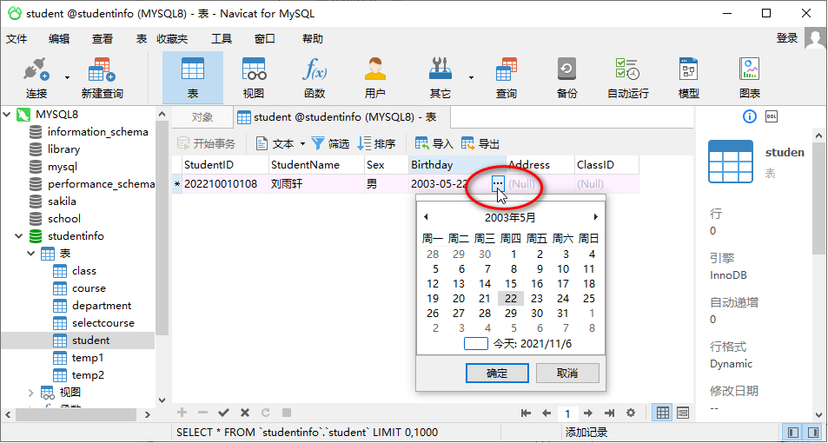
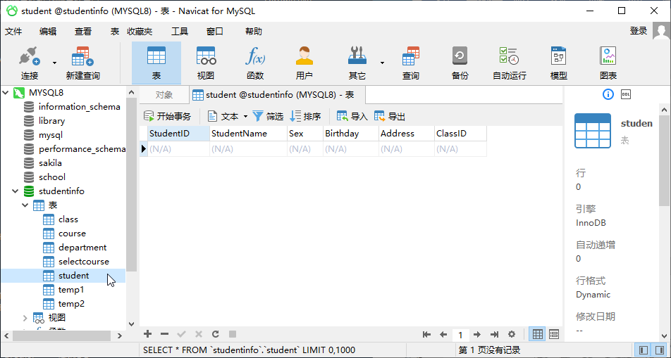
4.1 插入记录
4.1.4 使用Navicat for MySQL菜单方式添加记录
【例4-5】按表4-4输入学生表student中的记录。

Slide 13
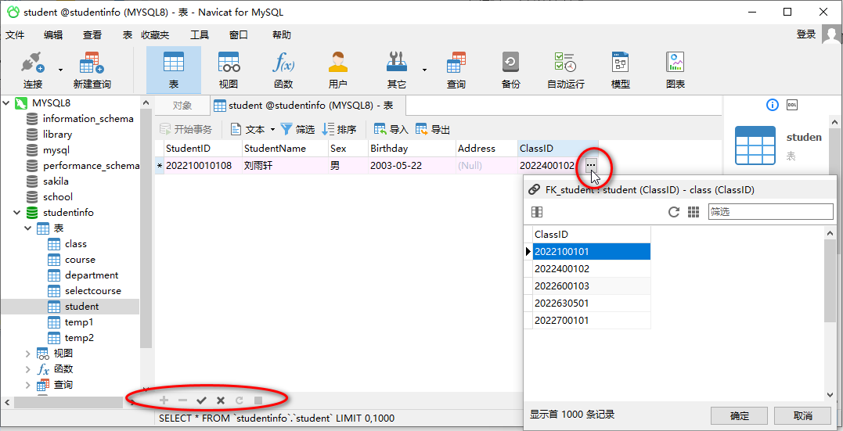
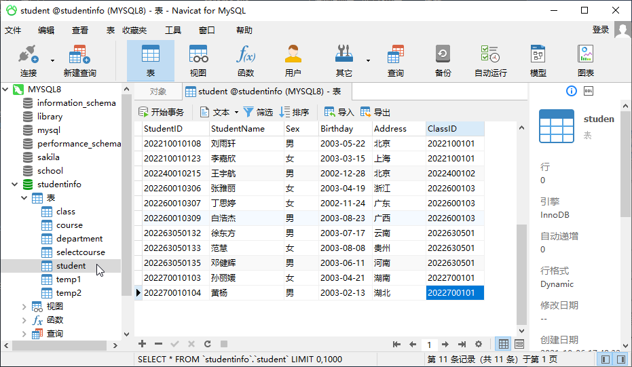
4.1 插入记录

Slide 14
4.2 修改记录
修改记录是通过UPDATE语句更新表中已经存在的记录中的值，该语句可以更
新特定记录、更新所有记录。
语法格式为：
UPDATE tb_name
SET column1=value1, column2=value2, …, columnN=valueN
[WHERE conditions];
注：WHERE子句为可选项，用于限定表中要修改的行，conditions是条件表达式，指定更新满足条件的特定
记录；如果无WHERE子句，则更新表中的所有记录。

Slide 15
4.2 修改记录
4.2.1 修改特定记录
【例4-6】在studentinfo数据库中，将student表中StudentID为“202270010104”的值改为“202270010105”，Address改为“河北”，Sex改为默认值。
UPDATE student
SET StudentID='202270010105', Address='河北', Sex=DEFAULT
WHERE StudentID='202270010104';

Slide 16
4.2 修改记录
【例4-7】将class表中Grade为2022的班级人数ClassNum都改为30。
UPDATE class
SET ClassNum=30
WHERE Grade='2022';

Slide 17
4.2 修改记录
4.2.2 修改所有记录
使用UPDATE语句更新所有记录时，不需要用WHERE子句。
【例4-8】将class表中，所有班级人数ClassNum都在原来的人数上加10。
UPDATE class
SET ClassNum= ClassNum + 10;

Slide 18
4.3 删除记录
删除记录可以分为删除特定记录和删除表中所有记录。
4.3.1 删除特定记录
DELETE FROM tb_name [WHERE conditions];
【例4-10】在selectcourse表中，删除StudentID为202263050132的记录。
USE studentinfo;
DELETE FROM selectcourse WHERE StudentID='202263050132';

Slide 19
4.3 删除记录
4.3.2 删除所有记录
删除所有记录有两种方法：使用DELETE 语句时，省略WHERE子句；使用TRUNCATE语句。
TRUNCATE [TABLE] tb_name;
【例4-11】删除selectcourse表中的所有记录。
SQL语句如下：
TRUNCATE selectcourse;
注：如果表中有外键参照关系，则不能使用TRUNCATE语句。

Slide 20
4.3 删除记录
【例4-12】删除department表中的所有记录。
ALTER TABLE class
ADD CONSTRAINT FK_department FOREIGN KEY(DepartmentID)
REFERENCES department(DepartmentID);
TRUNCATE department;
DELETE FROM department;

Slide 21
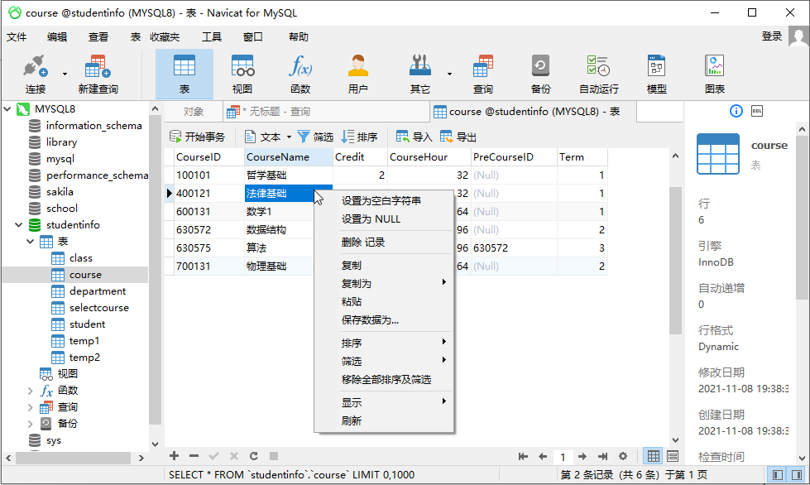
4.3 删除记录
4.3.3 使用Navicat for MySQL菜单方式删除记录
【例4-13】以操作studentinfo数据库中的course表为例，介绍Navicat for MySQL对记录的操作。

Slide 22
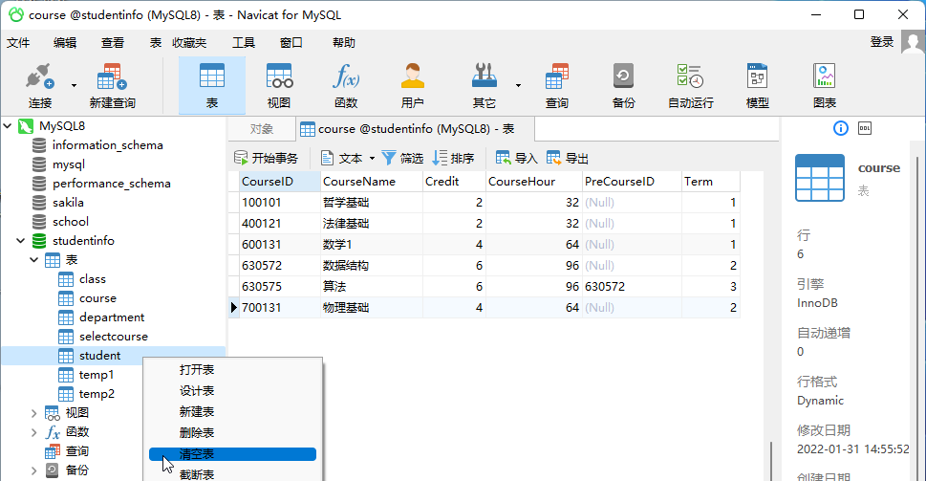
4.3 删除记录

Slide 23
《MySQL数据库应用教程》
刘瑞新主编 配套资源
精彩即将开始

